Slide 1
WHO 信息资源检索与利用
WHO INFORMATION RESOURCE RETRIEVAL AND UTILIZATION
哈尔滨医科大学图书馆
王逯姚
2015 年 10 月 21 日
Notes:
调研参加本次读者培训的学生情况：
1、是否了解 WHO 是什么？
2、是否使用过 WHO 相关信息？
3、参加培训的同学中，是否有公共卫生或预防专业的？

Slide 2
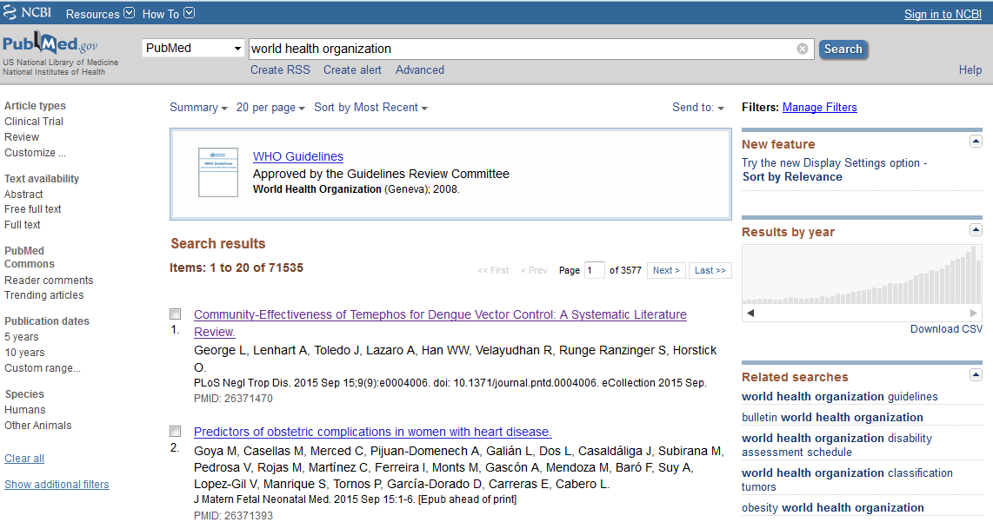
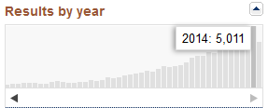
WHO 信息利用情况
WHO INFORMATION UTILIZATION
数据库收录 WHO 相关信息
检 索 词：“world health organization”
数 据 库： PubMed
检索时间： 2015 年 9 月 16 日
检索结果： 71,535 篇
文献趋势： 逐年上升
Notes:
在介绍 WHO 的信息资源之前，首先，了解一下 WHO 相关信息的利用情况：
1、文献信息方面，以医学领域权威数据库PubMed为例：
（1）输入 WHO 全称，检索出文献量高达7万余篇；
（2）从右侧条形图可以看到，文献量呈逐年增长趋势，仅2014年有5千余篇；
（3）最近一篇文章是关于双硫磷控制登革热群体有效性的系统的文献综述。

Slide 3
WHO 信息利用情况
WHO INFORMATION UTILIZATION
Notes:
在这篇文章摘要中，可以看到，调研了六个数据库，其中，包括了 WHOLIS 数据库，它是 WHO 的知识库，收录了 WHO 全部信息资源。我将在第四小节详细介绍该数据库。

Slide 4
WHO 信息利用情况
WHO INFORMATION UTILIZATION
新闻报道信息
Notes:
2、新闻报道中，经常报道 WHO 发布的最新卫生事件及应对措施；另外，国家主席也曾会见过 WHO 总干事，从政府层面谈论中国卫生事业的发展事宜。

Slide 5
目 录
WHO 概述
1
WHO OVERVIEW
WHOLIS 数据库
4
WHO 信息资源
WHOLIS DATABASE
2
WHO INFORMATION RESOURCES
WHO 信息资源管理工具
CONTENTS
5
IRIS 检索平台
WHO INFORMATION RESOURCES MANAGEMENT TOOLS
3
IRIS RETRIEVAL PLATFORM
总结
6
CONCLUSION
Notes:
我将从以下六个方面展开介绍 WHO 的信息资源内容。

Slide 6
1
WHO 概述
WHO OVERVIEW

Slide 7
1
WHO 概述
WHO OVERVIEW
世界卫生组织（The World Health Organization, WHO），是联合国系统内卫生问题的指导和协调机构^{[1]}，也是世界最大的公共卫生组织^{[2]}，其宗旨是“求各民族企达卫生之最高可能水准”^{[3]}。
[1] 关于世卫组织[EB/OL].[2013-01-10].http://www.who.int/about/zh/.
[2] 世界卫生组织[EB/OL].[2012-12-28].http://zh.wikipedia.org/wiki/世界卫生组织
[3] 世界卫生组织组织法[EB/OL].[2013-01-10].http://www.who.int/governance/eb/constitution/zh/.
Notes:
WHO 隶属于联合国，是其下设的医疗卫生组织机构，也是世界公共卫生领域权威组织；
在 WHO 组织法中，明确表示 WHO 的宗旨是“求各民族企达卫生之最高可能水准”。

Slide 8
1
WHO 概述
WHO OVERVIEW
成立时间：1948 年 4 月 7 日
世界卫生日（World Health Day）
旨在引起世界对卫生、健康工作的关注，提高人们对卫生领域的素质和认识，强调健康对于劳动创造和幸福生活的重要性。
2015 年世界卫生日主题：“食品安全”
Notes:
WHO 成立于1948年，为了纪念组织宪章通过，将每年4月7日定为世界卫生日，目的在于引起世界对卫生的关注，强调健康对幸福生活的重要性。
每年世界卫生日都有各自的主题，2015年的主题是 food safety ，食品安全；右侧图片展示的是 WHO 刊发的活动宣传手册。

Slide 9
1
WHO 概述
WHO OVERVIEW
WHO 总部位置
瑞士 日内瓦
总干事
陈冯富珍博士
陈冯富珍博士
Notes:
在前面的新闻报道的幻灯片中，习近平主席当时会见的总干事就是这位陈冯富珍女士。她出生于香港，曾任香港卫生署署长，也是首位女署长；她的主要功绩是在传染病的监测和控制方面。

Slide 10
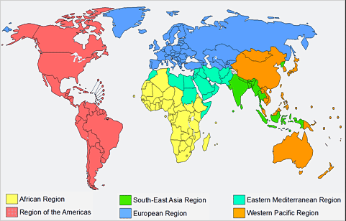
1
WHO 概述
WHO OVERVIEW
WHO 成员国
194 个国家和地区
WHO 人员和办事处
由来自 150 多个国家的 7,000余人组成，分别在六个不同区域的 150 个办事处从事相应工作。
Notes:
六个区域：非洲、美洲、东南亚、欧洲、东地中海和西太平洋区域。
中国属于西太平洋区域，在图中橘色部分。
中国办事处位于北京东直门

Slide 11
1
WHO 概述
WHO OVERVIEW
WHO 在公共卫生中的作用
就对健康至关重要的事项提供领导并在需要联合行动时参与伙伴关系；
制定研究议程，促进有价值的知识的开发、传播和应用；
制定规范和标准，推进并监测其实施；
阐明政策方案的伦理和循证依据；
提供技术支持，促成变革并发展可持续的机构能力；
监测健康情况并评估健康趋势。
Notes:
WHO 通过制定研究议程、规范和标准，阐明循证依据，提供技术支持，监测健康状况和评估健康趋势，领导或参与健康行动，实施有效的公共卫生干预措施。

Slide 12
2
WHO 信息资源
WHO INFORMATION RESOURCES

Slide 13
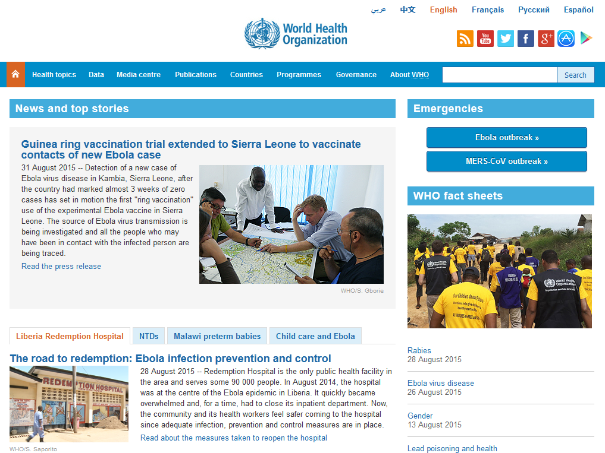
2
WHO 信息资源
WHO INFORMATION RESOURCES
WHO 官方网站
http://www.who.int/en/
语言版本
阿拉伯文
英文
中文
法文
俄文
西班牙文

Slide 14
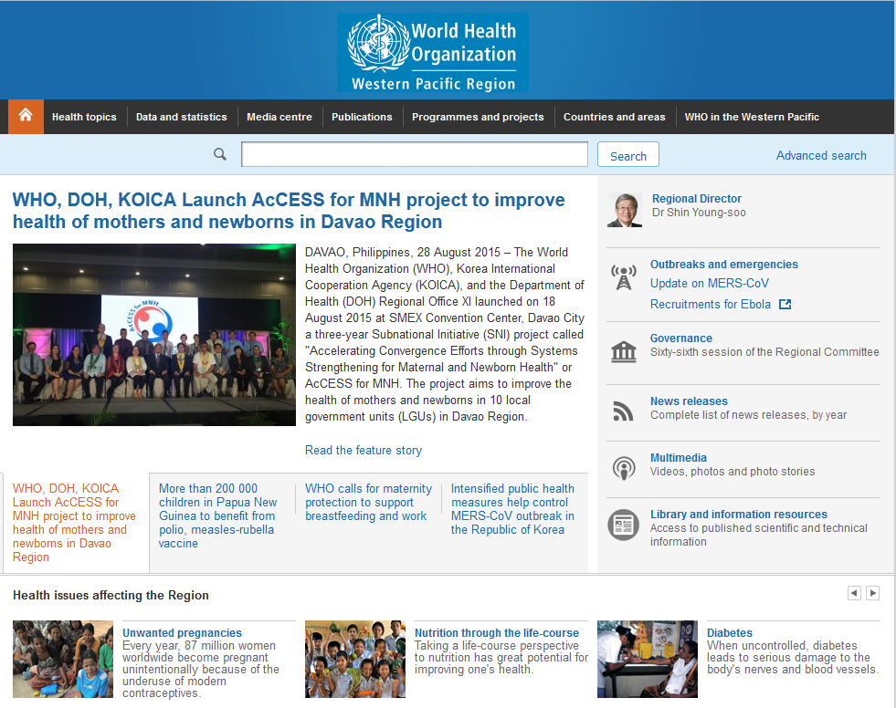
2
WHO 信息资源
WHO INFORMATION RESOURCES
WHO 西太平洋区域（WPRO）网站 http://www.wpro.who.int/en/
Notes:
求各民族企达卫生之最高可能水准

Slide 15
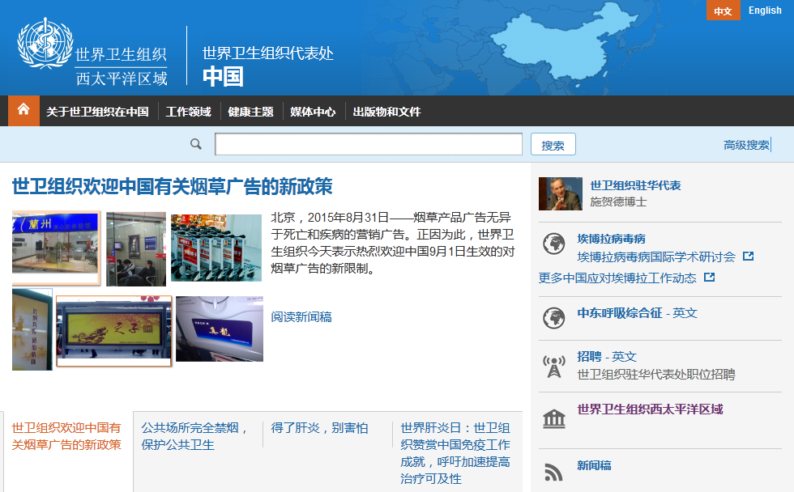
2
WHO 信息资源
WHO INFORMATION RESOURCES
WHO 中国办事处（WHO Representative Office）网站
http://www.wpro.who.int/china/zh/

Slide 16
2
WHO 信息资源
WHO INFORMATION RESOURCES
WHO 网站主要信息资源
管理
http://www.who.int/governance/en/
健康主题
http://www.who.int/topics/en/
媒体中心
http://www.who.int/mediacentre/en/
包含按健康与发展为主题的 WHO 组织项目、行动、出版物、多媒体以及相关主题链接等信息资源。
有关 WHO 集会、执行委员会会议和获得奖项相关信息。
国家
http://www.who.int/countries/en/
可查阅 WHO 相关新闻、事件和评论。
WHO 成员国相关信息。
Health topics
DATA
Media centre
Publications
Countries
Programmes
Governance
数据
http://www.who.int/gho/en/
出版物
http://www.who.int/publications/en/
项目
http://www.who.int/entity/en/
GHO 是 WHO 从全世界获取健康相关统计资料的通道。
WHO 主要出版物、期刊和地区出版物的列表和简介。
WHO 项目和合作项目。

Slide 17
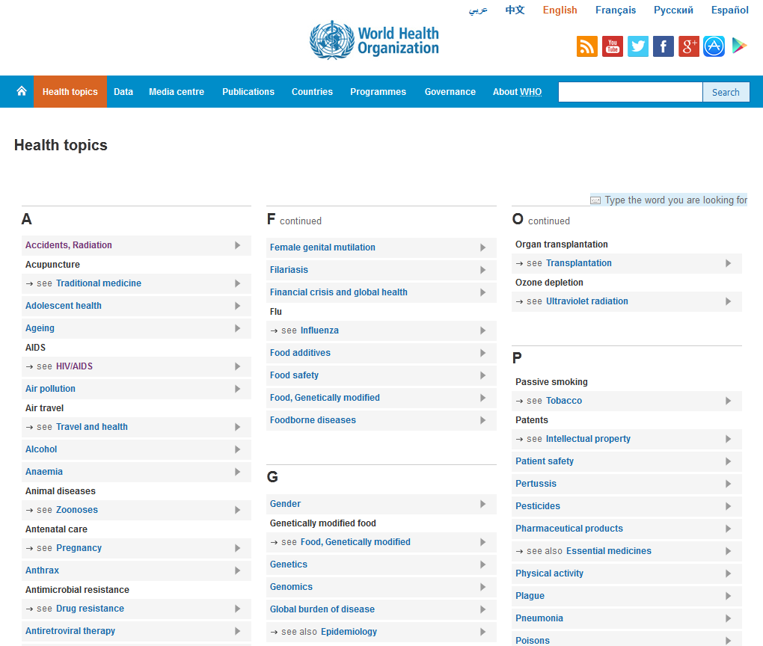
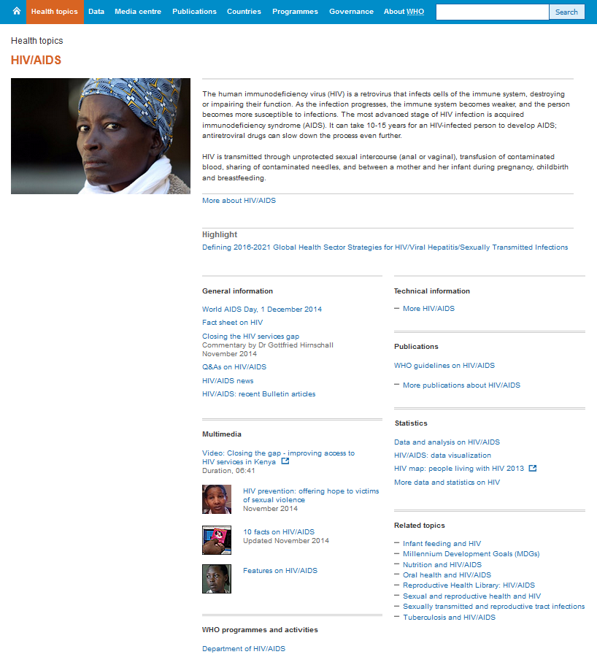
2
WHO 信息资源
WHO INFORMATION RESOURCES
健康主题（Health topics）

Slide 18
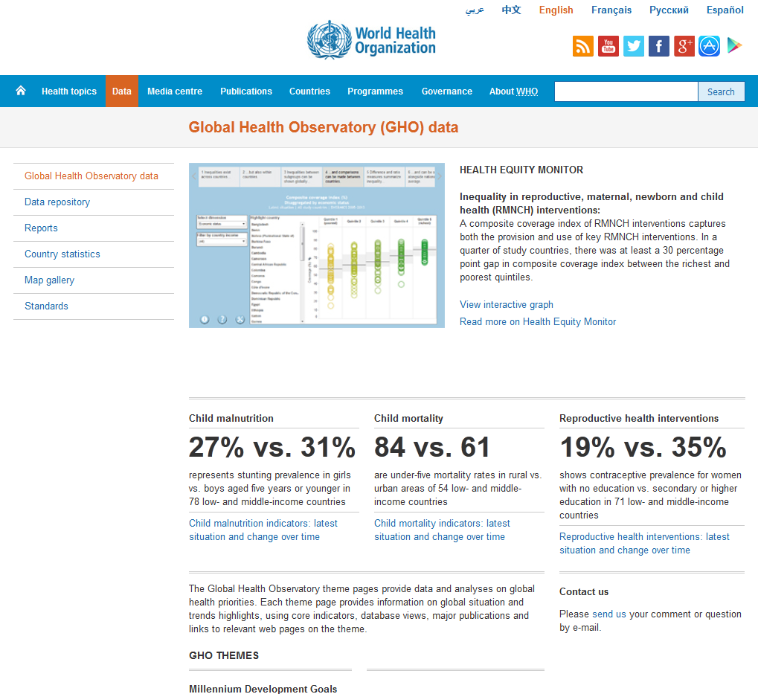
2
WHO 信息资源
WHO INFORMATION RESOURCES
数据
Global Health Observatory (GHO) Data （网址：http://www.who.int/topics/en/）是 WHO 从全世界获取健康相关统计资料的通道。
它包含 12 个主题，覆盖了全球健康重点内容，具体提供以下内容：
利用定期更新的主要指标，重点显示全球状况和趋势；
为每个主题定制数据视图；
与主题相关的出版物；
WHO 内部或其他相关的网页链接。

Slide 19
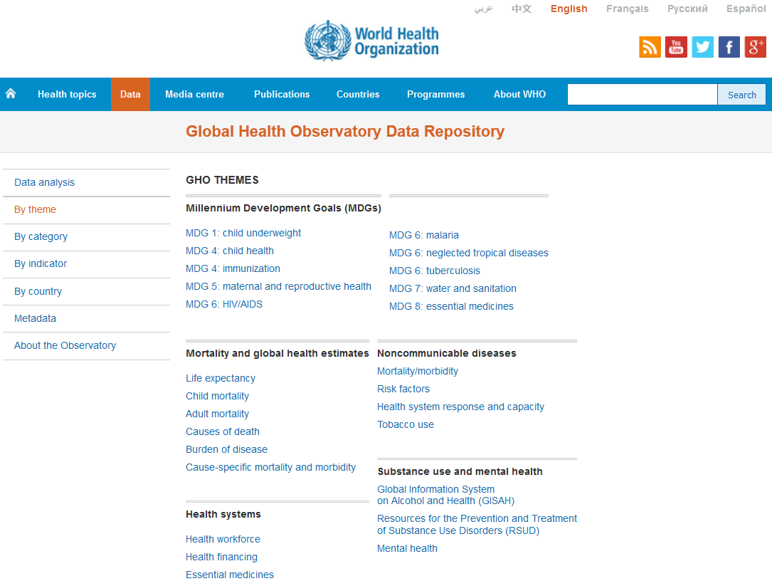
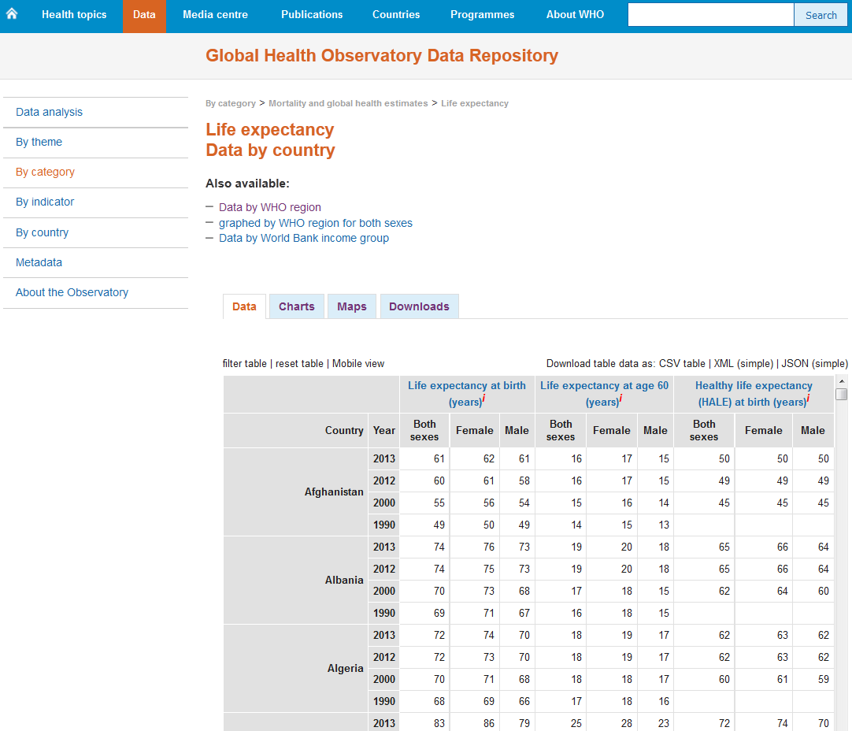
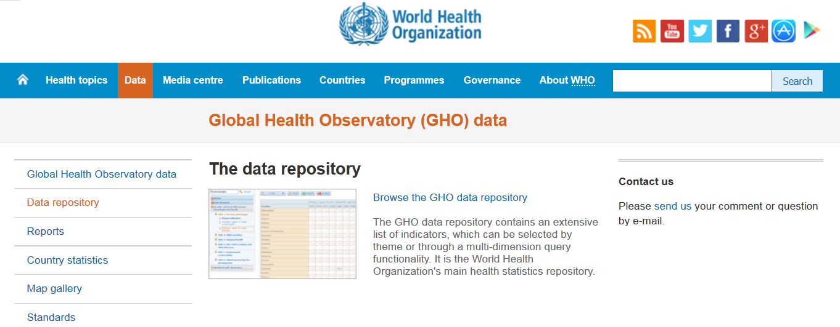
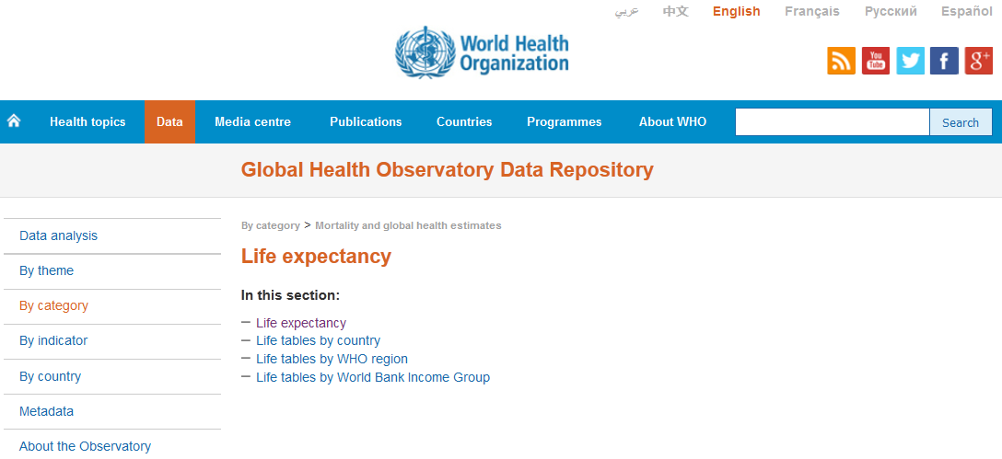
2
WHO 信息资源
WHO INFORMATION RESOURCES
数据仓库（Data repository）
Notes:
Data repository：按主题、范畴、指标、国家对数据进行分类，还包括元数据。

Slide 20
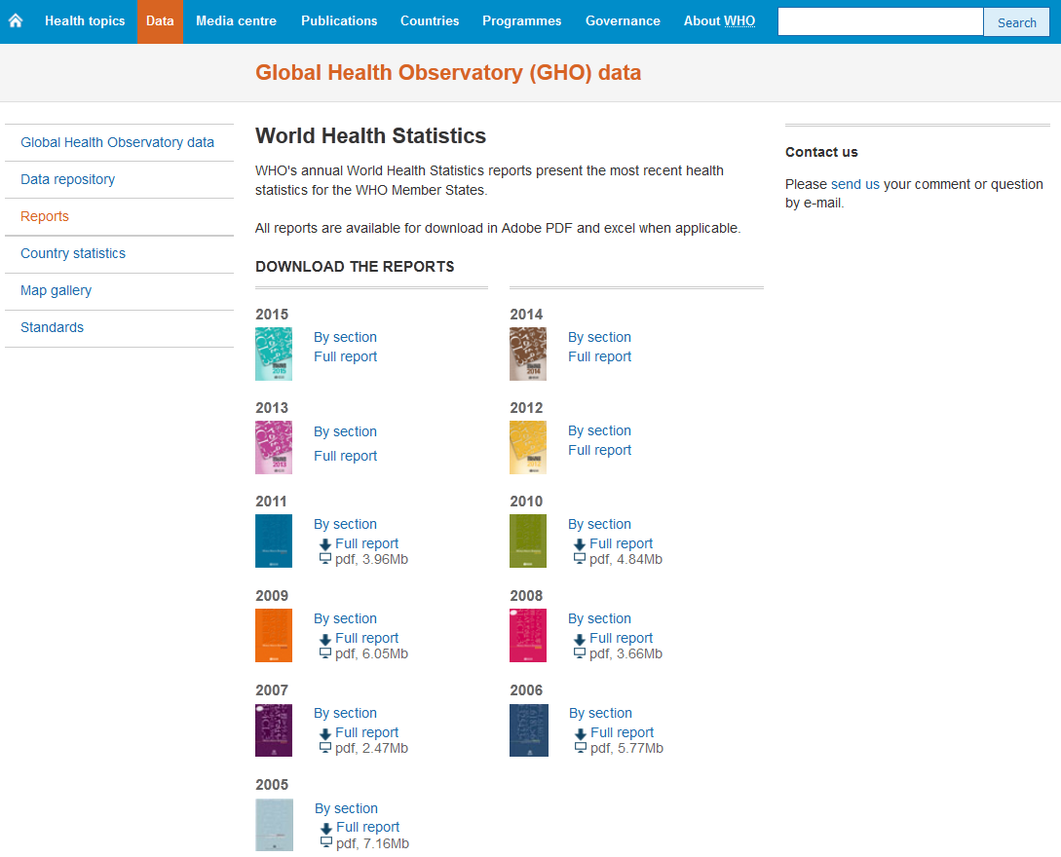
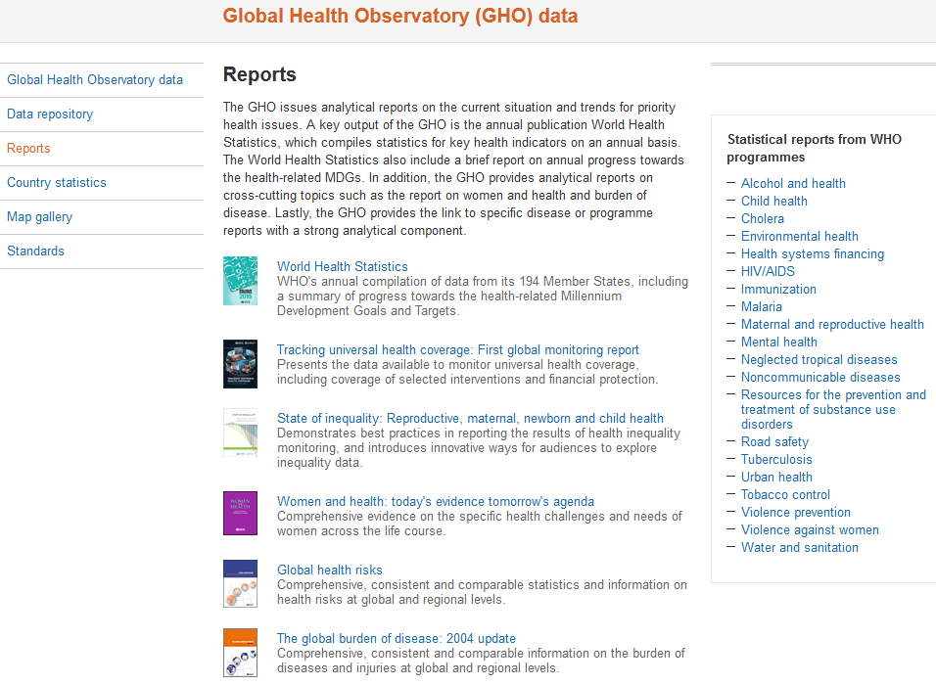
2
WHO 信息资源
WHO INFORMATION RESOURCES
报告（Reports）

Slide 21
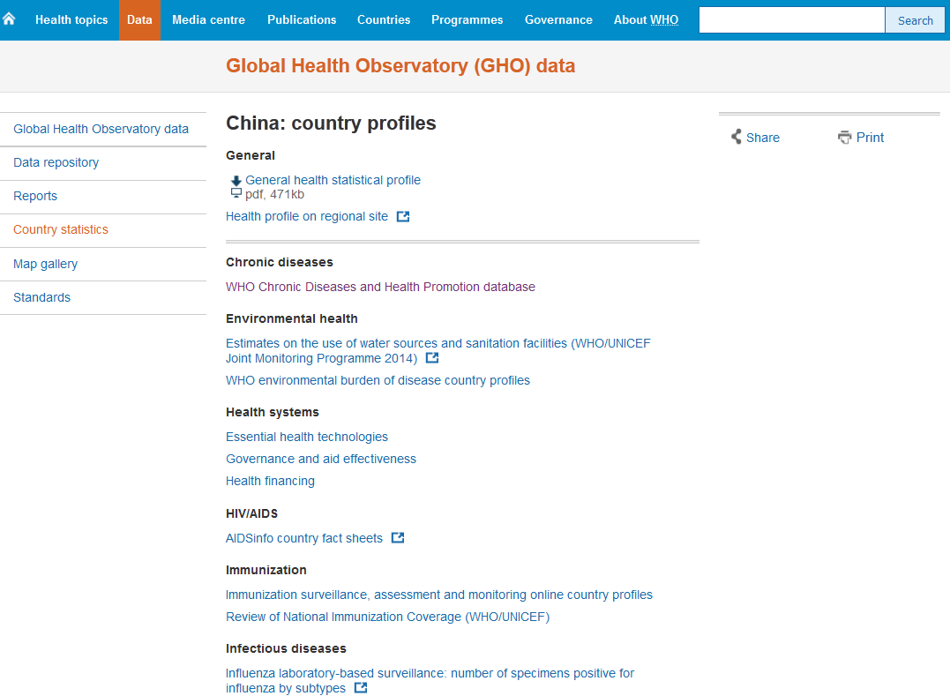
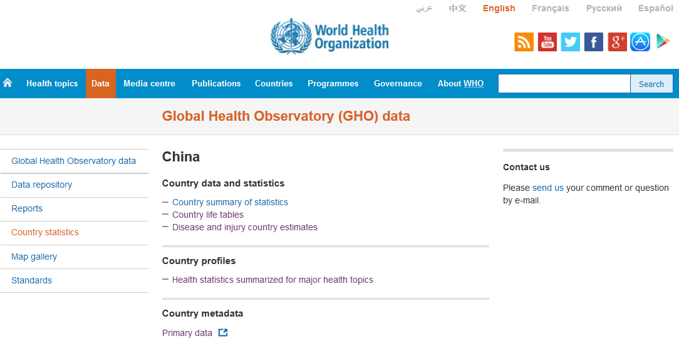
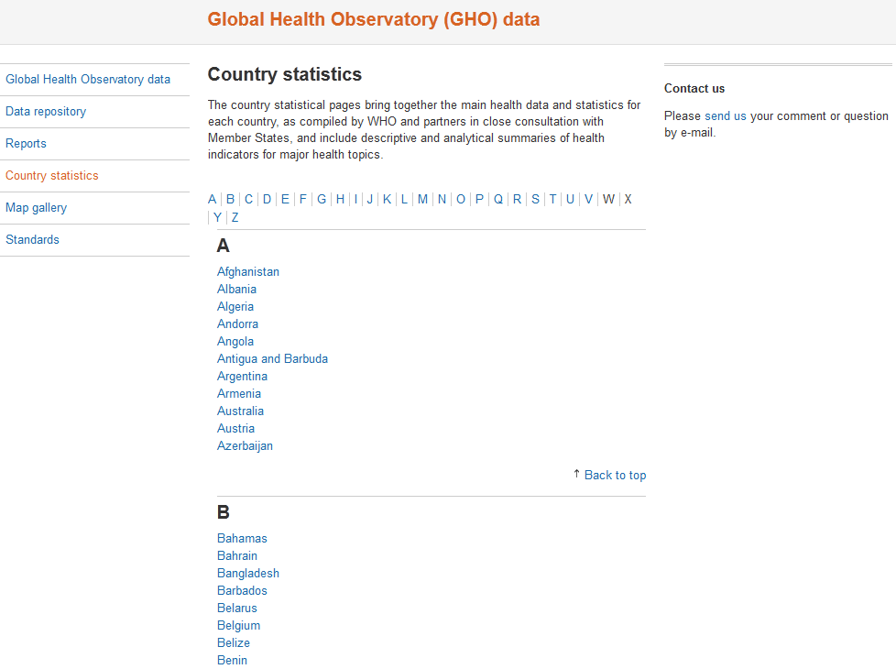
2
WHO 信息资源
WHO INFORMATION RESOURCES
国家统计资料（County Statistics）

Slide 22
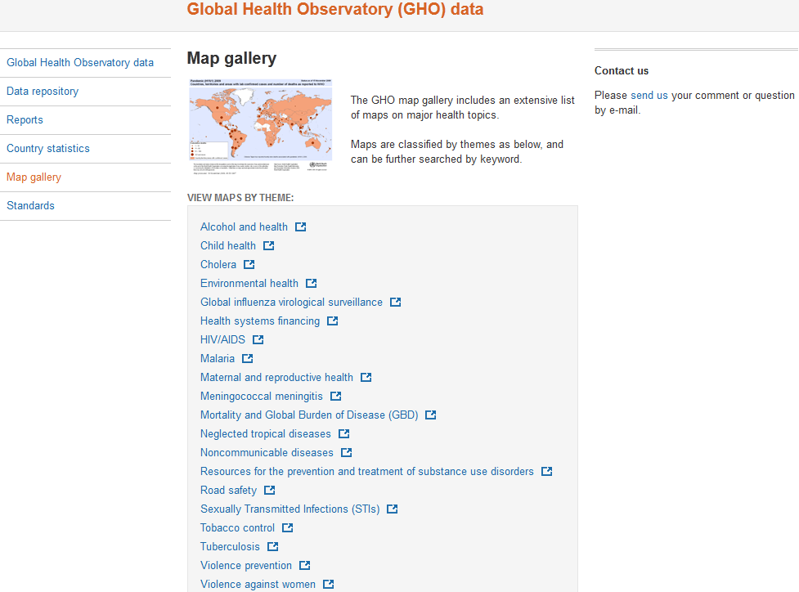
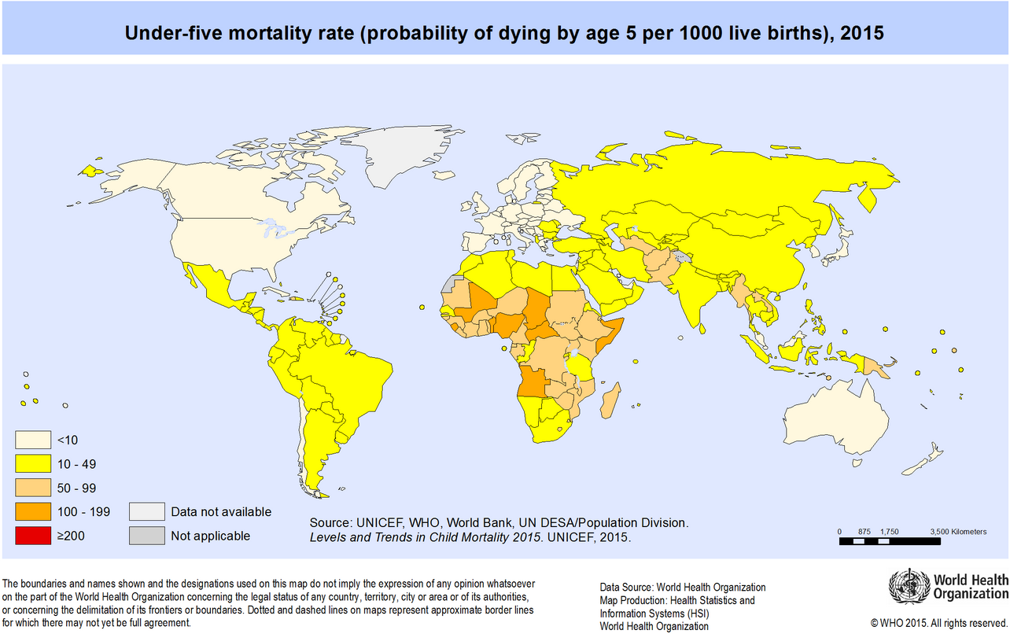
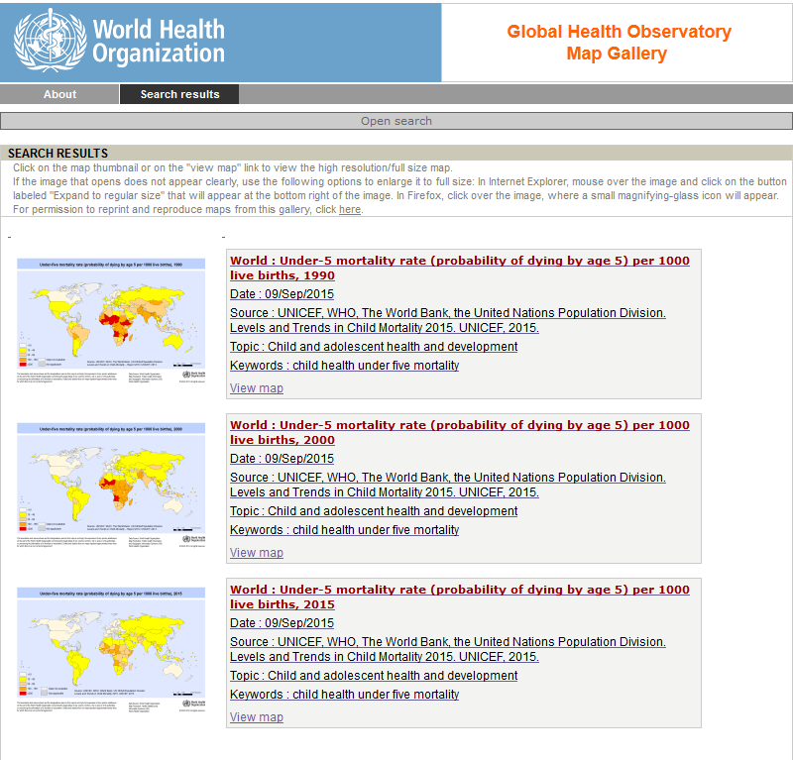
2
WHO 信息资源
WHO INFORMATION RESOURCES
地图浏览（Map gallery）

Slide 23
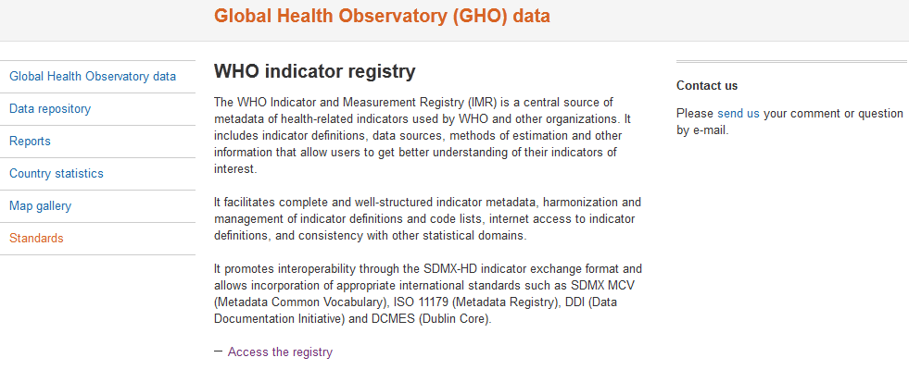
2
WHO 信息资源
WHO INFORMATION RESOURCES
标准（Standards）

Slide 24
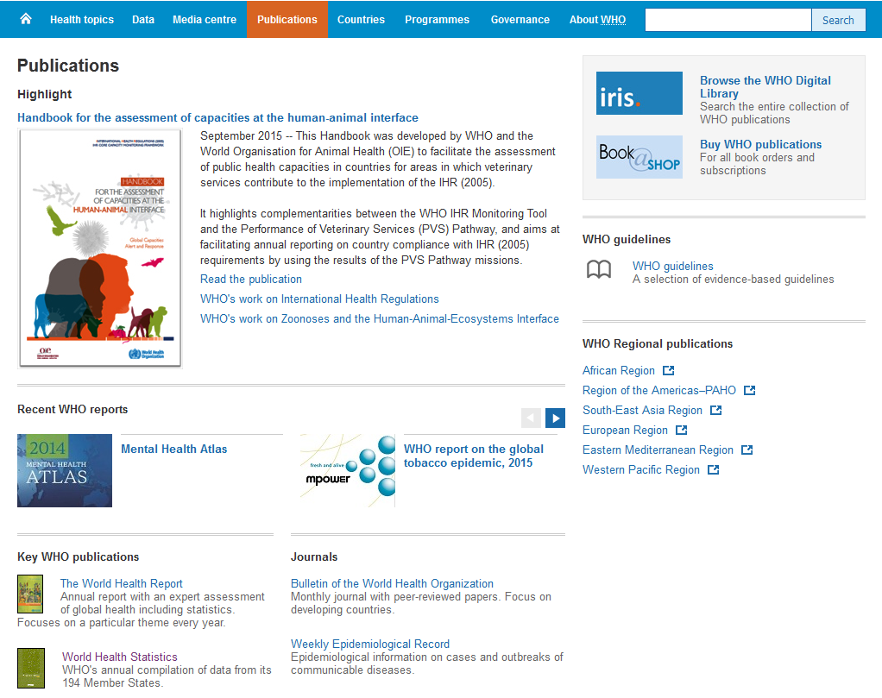
2
WHO 信息资源
WHO INFORMATION RESOURCES
出版物（Publications）
http://www.who.int/publications/en/
包括主要 WHO 出版物、期刊和 WHO 区域出版物。
其中，期刊包括以下 7 类：
Bulletin of the World Health Organization
( IF : 5.089)
Weekly Epidemiological Record
Eastern Mediterranean Health Journal
Pan American Journal of Public Health
WHO South-East Asia Journal of Public Health
Western Pacific Surveillance and Response
WHO Drug Information
其中，主要出版物包括以下 6 类：
The World Health Report
World Health Statistics
International Travel and Health
International Health Regulations
The International Classification of Diseases
International Pharmacopoeia
Notes:
IRIS 的检索方法将在第三章讲解。

Slide 25
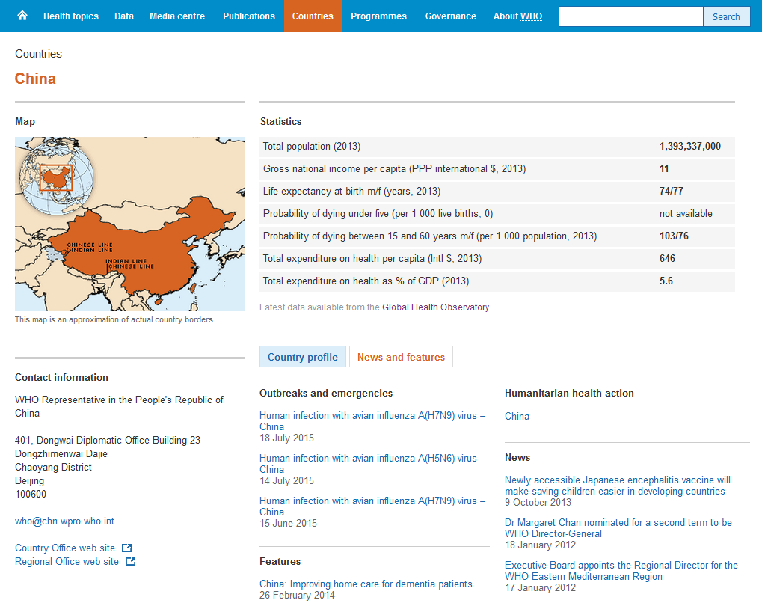
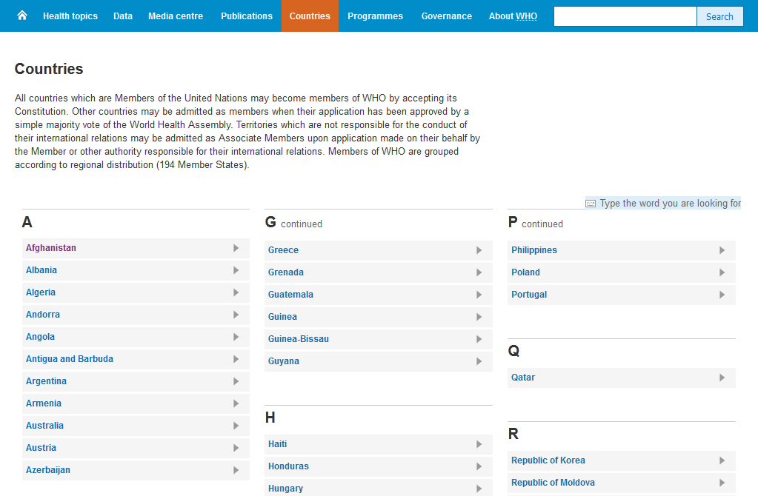
2
WHO 信息资源
WHO INFORMATION RESOURCES
国家（Countries）
包括全部 WHO 成员国，具体信息以中国为例：
统计数据
国家简况
包括与 WHO 合作内容、疾病死亡率和疾病负担、
营养、危险因素等。
新闻和特写
包括疫情与突发事件、特写、公告、人道主义卫生
行动、新闻等。
联络相关信息

Slide 26
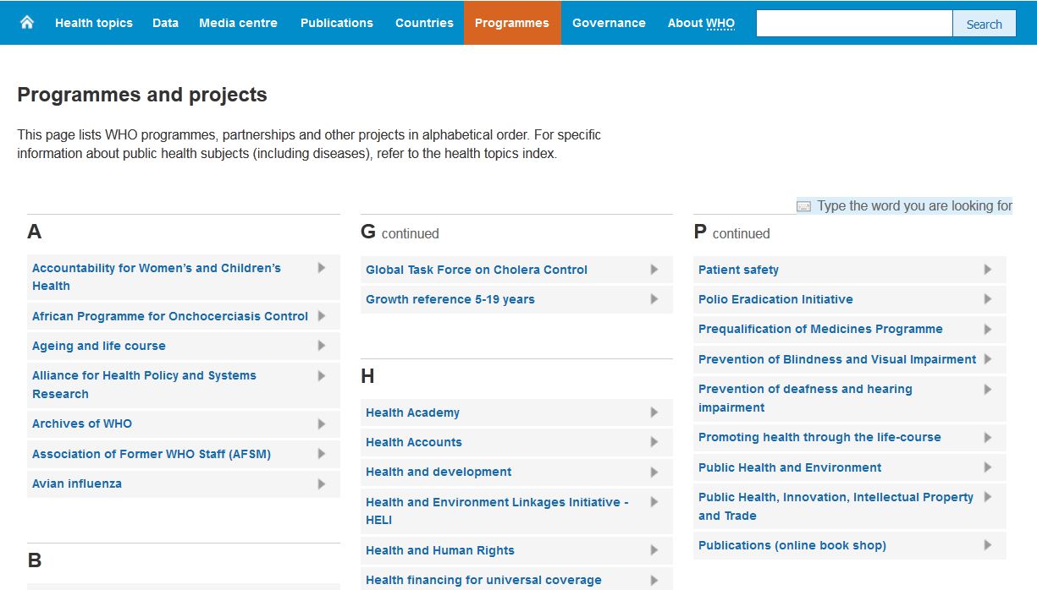
2
WHO 信息资源
WHO INFORMATION RESOURCES
项目（Programmes）

Slide 27
3
IRIS 检索平台
IRIS RETRIEVAL PLATFORM

Slide 28
3
IRIS 检索平台
IRIS RETRIEVAL PLATFORM
全球信息共享机构档案库
( Institutional Repository for Information Sharing, IRIS )
IRIS（网址：http://apps.who.int/iris/）汇集了选定的正式和非正式语言版本的世卫组织信息产品，用户可通过一个具备所有正式语言版本的单一网络界面免费访问并使用关键字进行全面搜索，减少了对大批量印刷的需求。

Slide 29
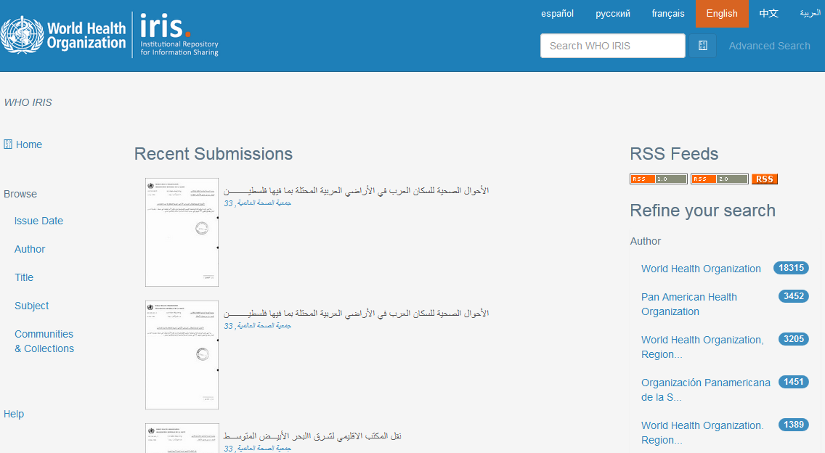
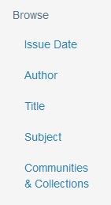
3
IRIS 检索平台
IRIS RETRIEVAL PLATFORM
IRIS 载文量
截止 2015 年 9 月 8 日，IRIS 共收录了 145,710 篇文章，涉及 6,738 个主题。
检索方式
发表时间 作者 标题 主题 文献类型&数据库

Slide 30
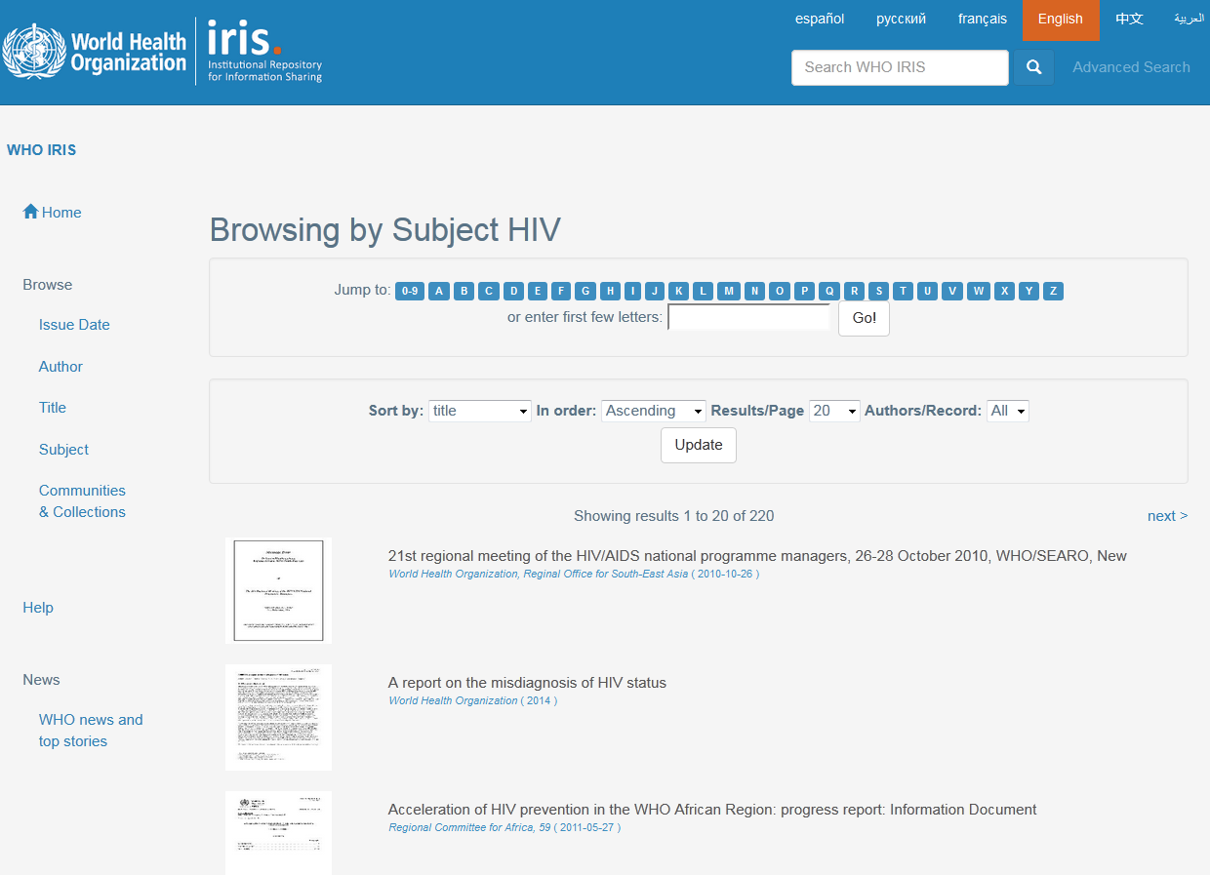
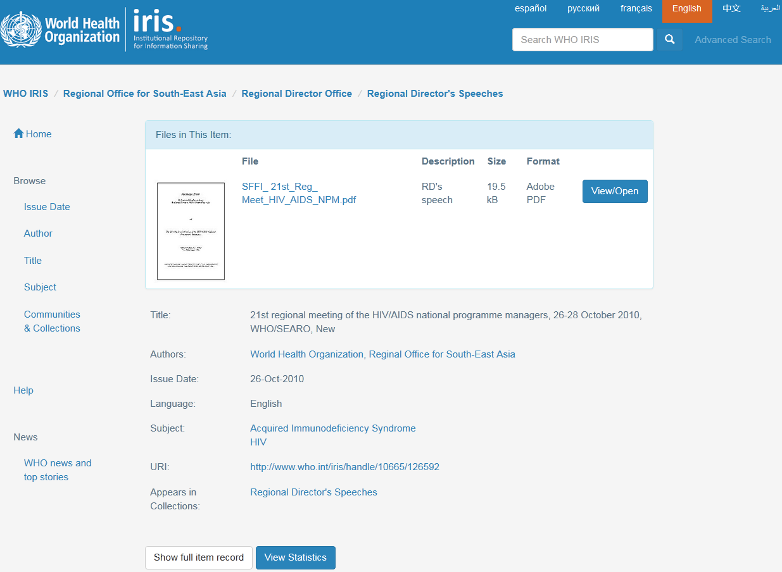
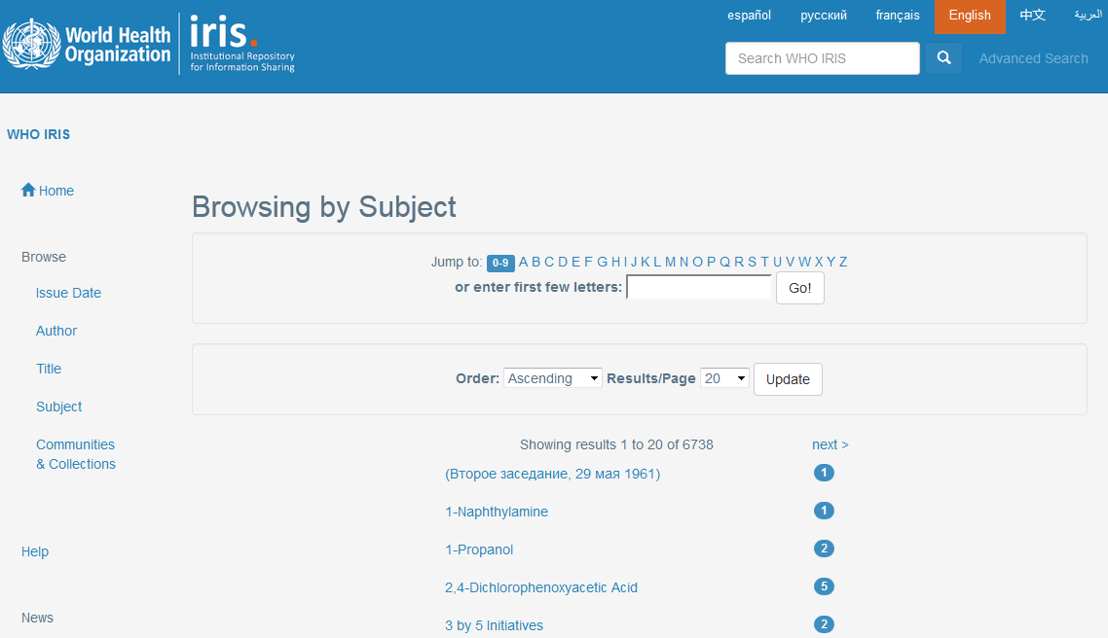
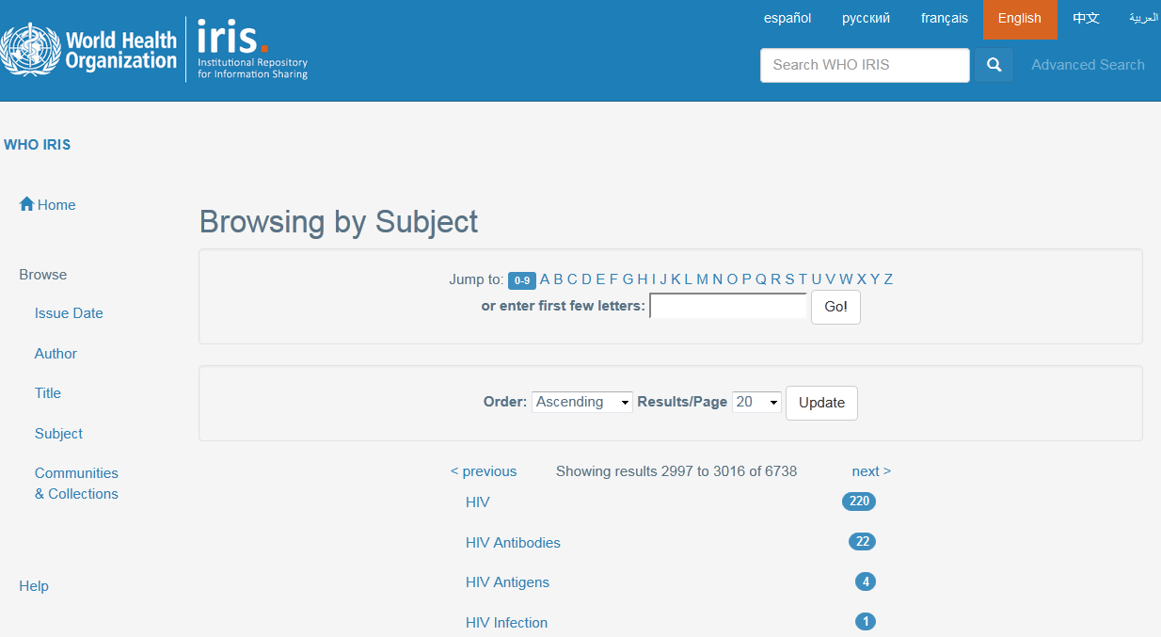
3
IRIS 检索平台
IRIS RETRIEVAL PLATFORM
主题检索实例
1
1

Slide 31
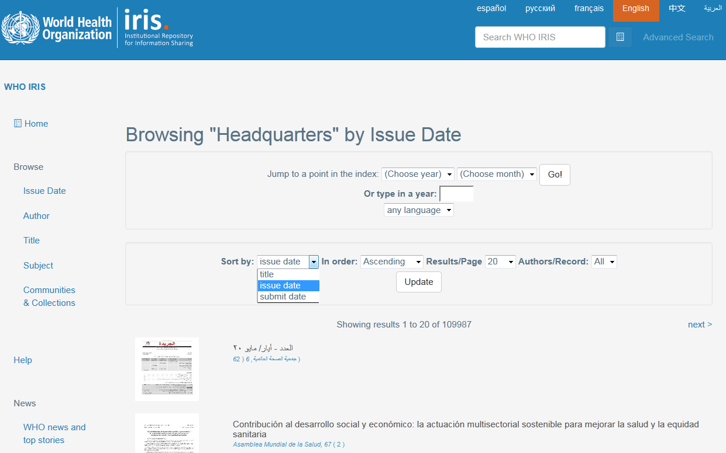
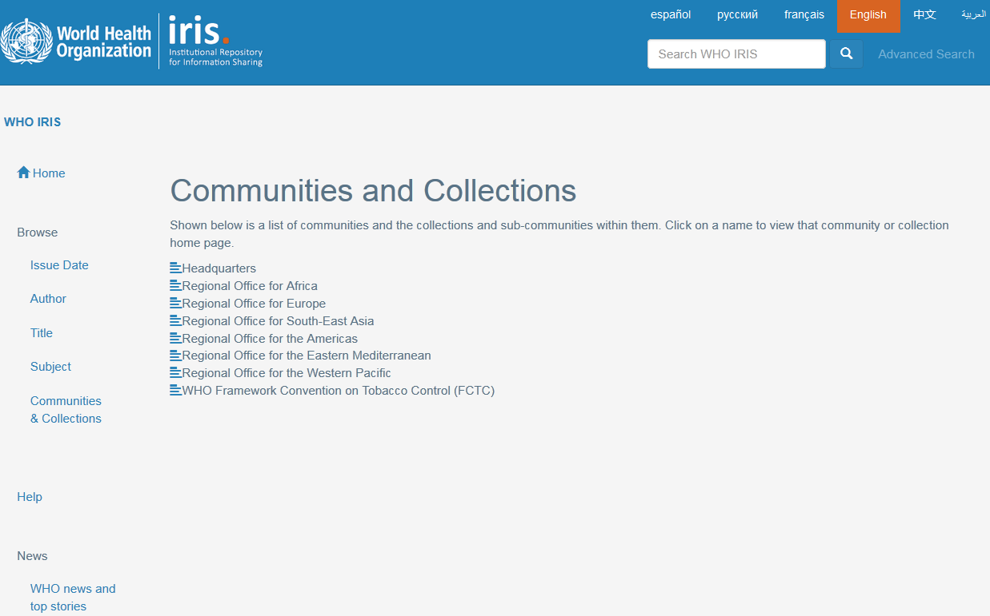
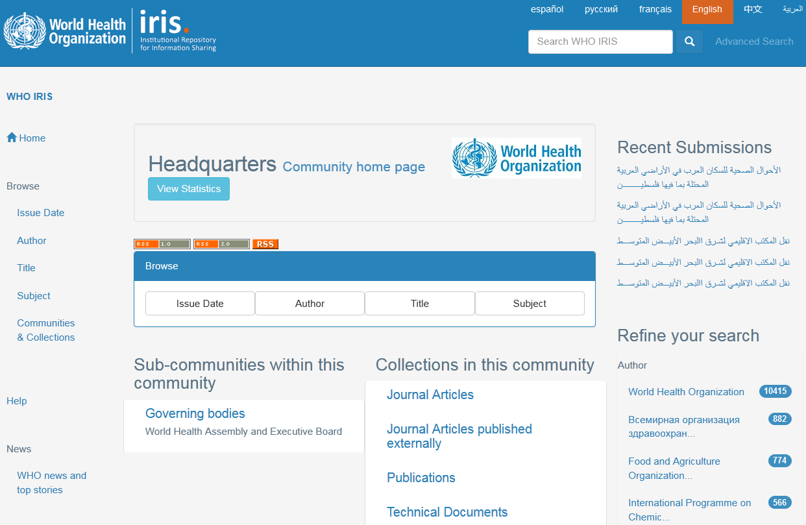
3
IRIS 检索平台
IRIS RETRIEVAL PLATFORM
文献类型&数据库检索实例
1
1

Slide 32
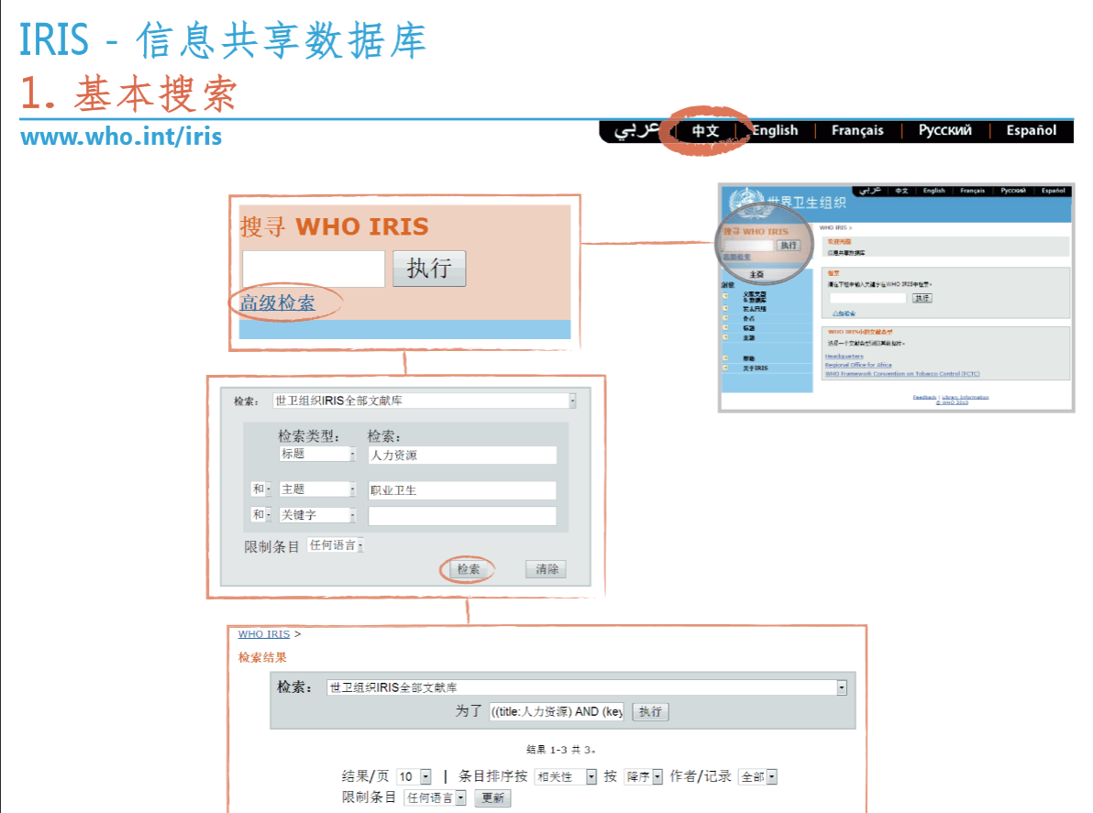
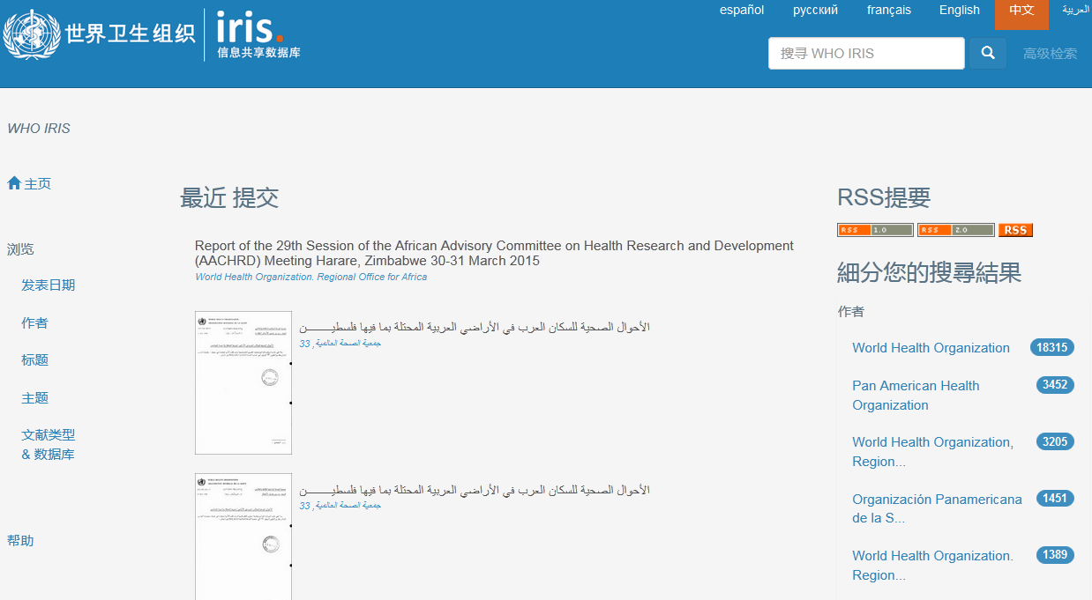
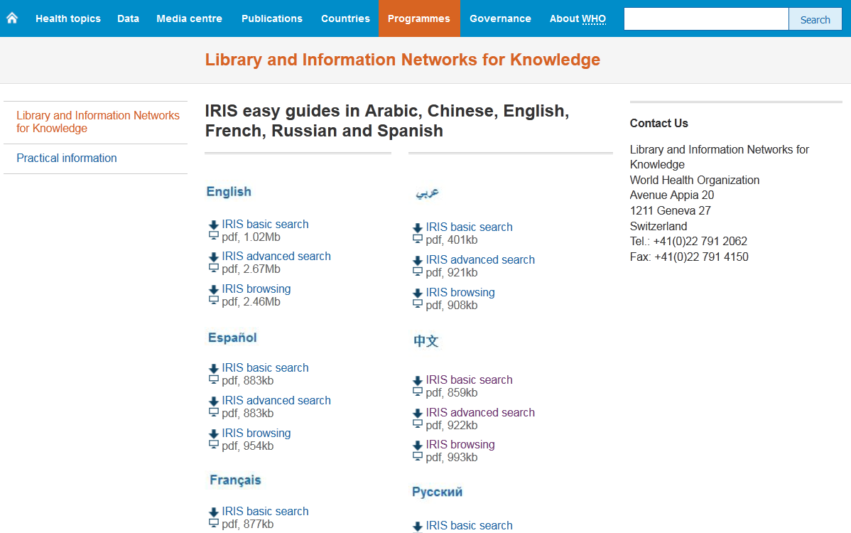
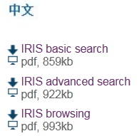
3
IRIS 检索平台
IRIS RETRIEVAL PLATFORM
IRIS 检索指南
1

Slide 33
4
WHOLIS 数据库
WHOLIS DATABASE

Slide 34
4
WHOLIS 数据库
WHOLIS DATABASE
WHO 知识库
（WHO Library & Information Networks for Knowledge Database, WHOLIS）
WHO 于 1986 年利用网络化、数字化技术在 WHO 网站建立了 WHOLIS 数据库（网址：http://dosei.who.int/uhtbin/webcat）。WHOLIS 是 WHO 总部和区域办事处的出版物、期刊、技术和政策文献，以及与 WHO 其它出版发行者和国际组织联合出版物的在线数据库， 承担者开展网络信息资源服务的重要检索平台的职责。
Notes:
在WHO官方网站上暂时未有链接该数据库系统的选项，需按照网址直接登录免费使用。

Slide 35
4
WHOLIS 数据库
WHOLIS DATABASE
WHOLIS 收录主要信息资源
自 1948 年以来的 WHO 总部及地区办事处出版物；
1986 年以来 WHO 总部及地区办事处未正式出版的技术文献；
1986 年以来世界卫生大会报告、执行委员会报告，地区委员会报告；
WHO 期刊，如世界卫生组织简报、泛美公共卫生杂志、疫情周报和世卫生组织药物信息等；
全球科学期刊中关于 WHO 活动的文章；
WHO 新闻稿、通讯和视听材料；
其他组织及出版社出版的有关 WHO 内容的书籍等。

Slide 36
4
WHOLIS 数据库
WHOLIS DATABASE
WHOLIS 信息组织方法
WHOLIS 主要通过主题词法对收录的信息资源进行规范化组织，便于准确、专指地标引和揭示 WHO 信息资源各个学科主题内容，更好地适应计算机检索系统的要求，提高用户检索效率。
MeSH 词表
《医学主题词表》( Medical Subject Headings, MeSH )，由美国国立医学图书馆于 1960 年开始编制，是目前国际上最具代表性和使用最广泛的生物医学受控主题词表，网址是http://www.nlm.nih.gov/mesh/ 。
2015 年最新版已收入 27,455 个主题词，超过 220,000 个入口词。
联合国使用的词表
“ the Broad Subject Headings ”
Notes:
WHO 信息资源内容不仅局限于医疗卫生领域，还涉及地区发展、区域规划、经济建设等非医学领域，超出 MeSH 词表范畴。因此，WHOLIS 还采用 联合国使用的词表和 “ the Broad Subject Headings ” 等相关主题词表对其进行补充，便于准确、专指地标引和揭示 WHO 信息资源各个学科主题内容，更好地适应计算机检索系统要求，提高用户检索效率。

Slide 37
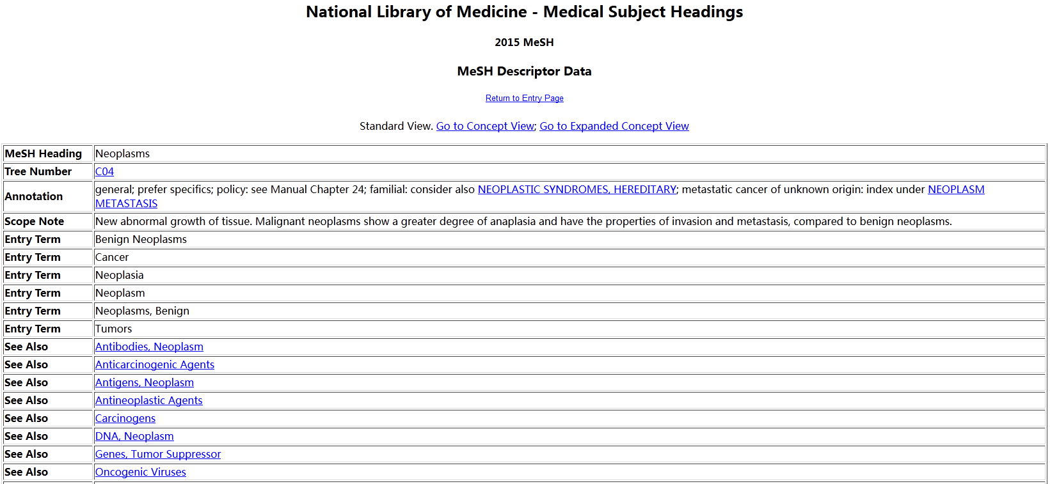
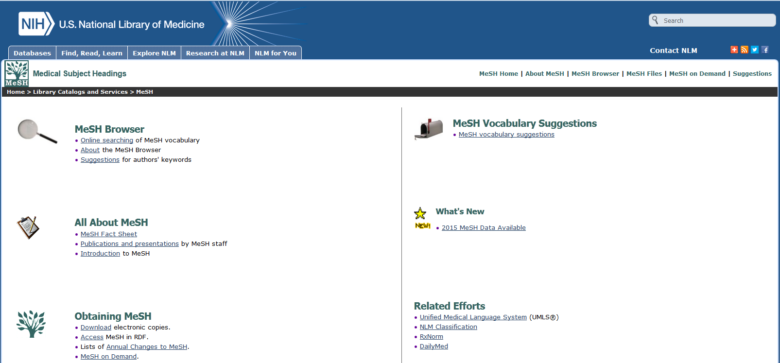
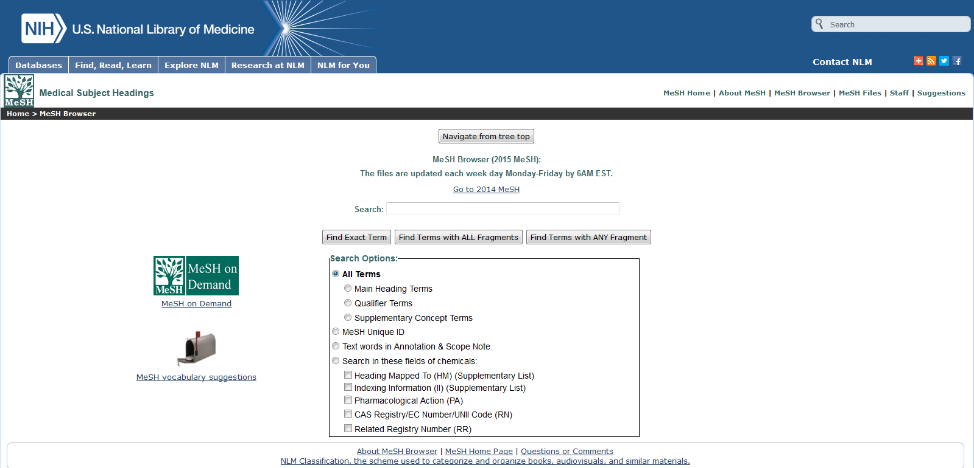
4
WHOLIS 数据库
WHOLIS DATABASE
Notes:
主题词、入口词和其他相关的主题词

Slide 38
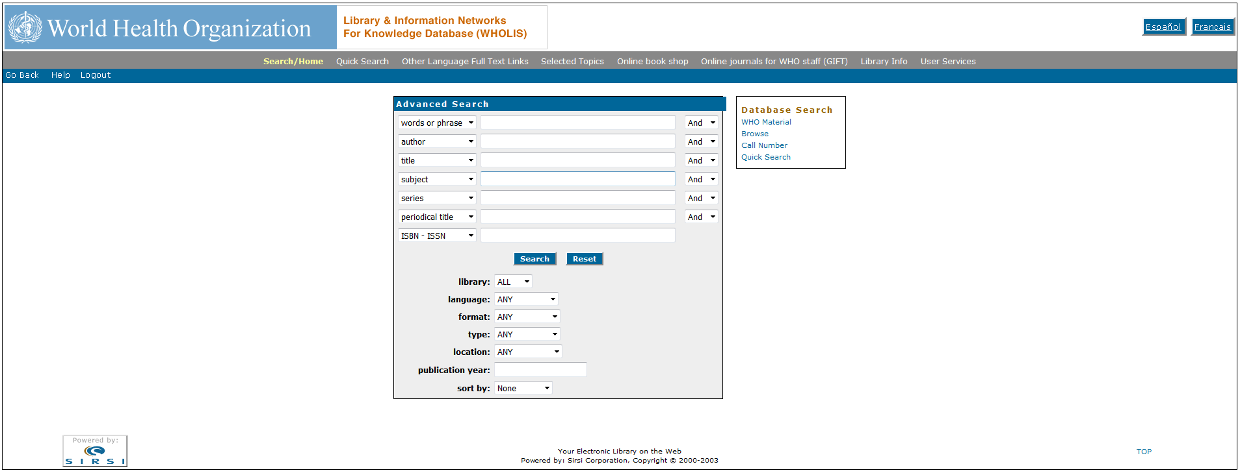
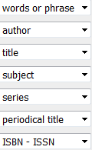
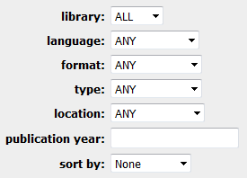
4
WHOLIS 数据库
WHOLIS DATABASE
WHOLIS 检索功能（1）—— 高级检索
Notes:
主页面设为高级检索界面目的：数据类别繁杂多样，便于精确检索信息。
语言类别：英文、西班牙文和法文，相较于WHO网站的语言类型少了中文、阿拉伯文和俄文。
高级检索界面：仅需选择性填写限定内容，不需要按照布尔逻辑或其他高级检索限定条件，该方法简单易用。
高级检索功能（1）：关键词、作者、标题、主题、丛书、期刊名称、ISBN-ISSN ，具体说明如下：
ISBN-ISSN：国际标准书号和国际标准期刊号；
series：是指系列丛书；

Slide 39
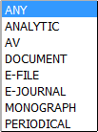
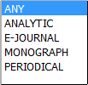
4
WHOLIS 数据库
WHOLIS DATABASE
WHOLIS 检索功能（1）—— 高级检索
任意类型
WHO期刊文章
录影带
WHO主管部门、技术文档或媒体讯息
光盘
在线版期刊
书籍
印刷版期刊
2010
>2010 or <2000
2000-2010
Notes:
高级检索功能（2）：可选择不同的限定条件，具体包括以下7个：
library：图书库,可选择信息资源保存所在的图书库，包括了WHO总部和欧洲区域办事处；
language：语言，WHOLIS对19种不同语言版本的信息资源进行收录、汇总，通过有效的方法进行分类、标引和汇编，便于用户检索出特定语种的信息资源。但是，英文、法文和西班牙文处理效果较好。
type：类型，信息的类别。

Slide 40
4
WHOLIS 数据库
WHOLIS DATABASE
WHOLIS 检索功能（2）—— 快速检索

Slide 41
4
WHOLIS 数据库
WHOLIS DATABASE
WHOLIS 检索功能（3）—— 其他语言全文链接
Notes:
可以快速查看阿拉伯文、中文、俄文、葡萄牙文全文，此类多数包括两种语言以上译本。

Slide 42
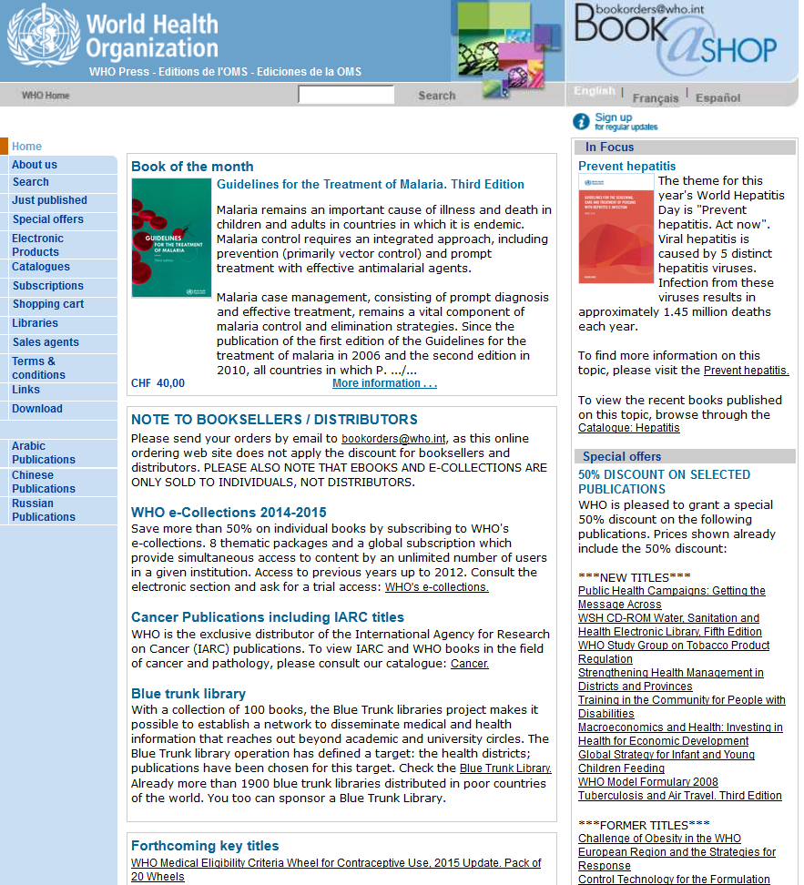
4
WHOLIS 数据库
WHOLIS DATABASE
WHOLIS 检索功能（4）—— 在线书店链接

Slide 43
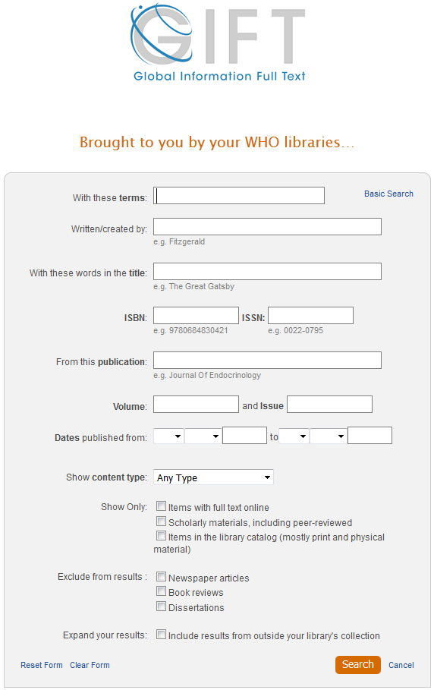
4
WHOLIS 数据库
WHOLIS DATABASE
WHOLIS 检索功能（5）—— WHO 在线期刊

Slide 44
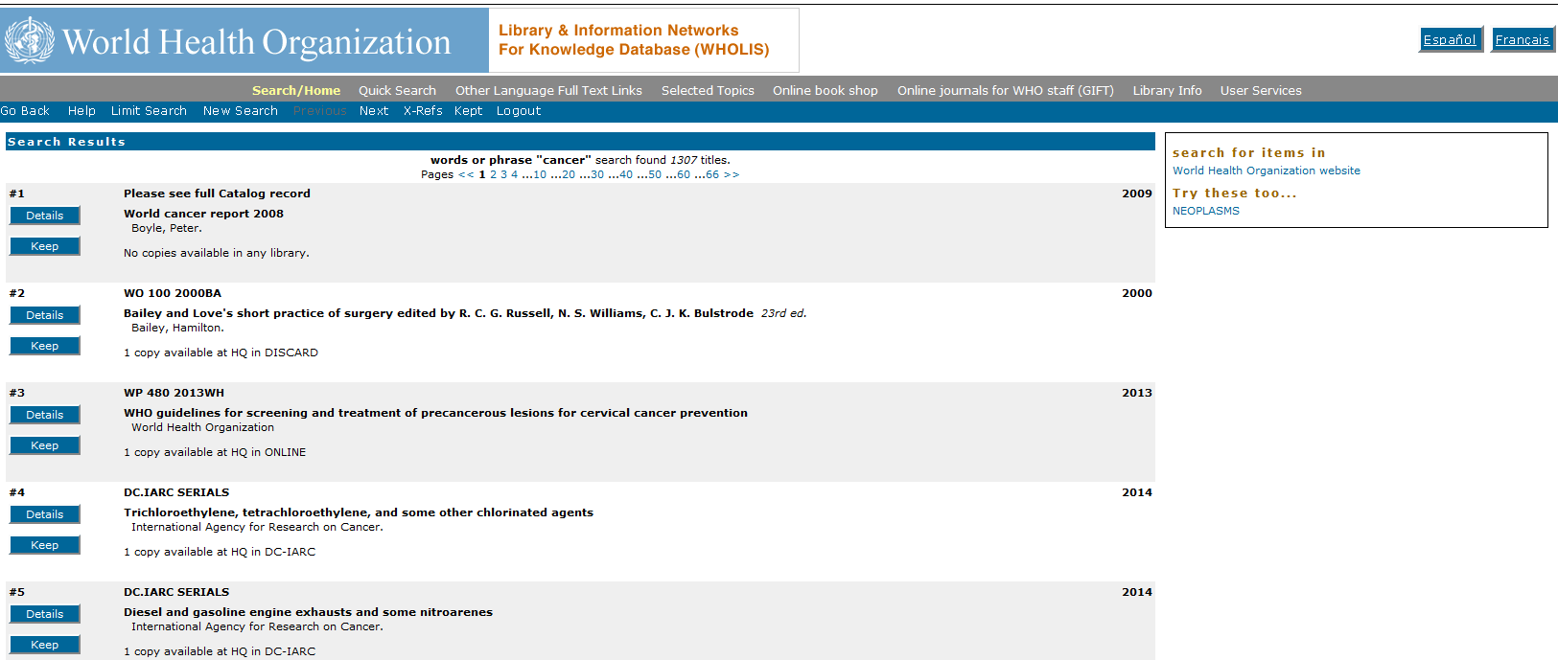
4
WHOLIS 数据库
WHOLIS DATABASE
WHOLIS 检索结果 —— 以 Cancer 为例 （1）
打印和下载文件

Slide 45
4
WHOLIS 数据库
WHOLIS DATABASE
WHOLIS 检索结果 —— 以 Cancer 为例 （2）

Slide 46
5
WHO 信息资源管理工具
WHO INFORMATION RESOURCES MANAGEMENT TOOLS

Slide 47
5
WHO 信息资源管理工具
WHO INFORMATION RESOURCES MANAGEMENT TOOLS
Notes:
WHO 提供了七种简单便捷的获取和管理网站信息资源的方式。目前，国内可以使用的是 RSS 和 WHO Info 。

Slide 48
5
WHO 信息资源管理工具
WHO INFORMATION RESOURCES MANAGEMENT TOOLS
RSS
简易信息聚合（Really Simple Syndication , RSS），是站点用来和其他站点之间共享内容的简易方式，简单讲即为一种用来分发和汇集网页内容的 XML 格式。通过 RSS，我们可以与 WHO 发布的最新消息保持同步。
RSS 推送的 WHO 新闻类型
WHO 新闻
管理机构文档
突发事件与灾害新闻
疾病爆发
禽流感
WHO 总干事近期讲话
WHO 特写
产妇、新生儿和儿童健康
Notes:
每次在世界卫生组织网站上发表新闻文章，你将收到一份自动更新而无需访问我们的网站。
三种订阅方式：实时书签、应用程序和我的Yahoo。其中，实时书签是最简便的方式。

Slide 49
5
WHO 信息资源管理工具
WHO INFORMATION RESOURCES MANAGEMENT TOOLS
Notes:
WHO 提供了七种简单便捷的获取和管理网站信息资源的方式。目前，国内可以使用的是 RSS 和 WHO Info 。

Slide 50
5
WHO 信息资源管理工具
WHO INFORMATION RESOURCES MANAGEMENT TOOLS
WHO Info
通过 iPhone App Store，用户可以免费下载 WHO Info app，获取WHO 新闻、故事、实况报道、疾病爆发、埃博拉病和问答信息。

Slide 51
5
WHO 信息资源管理工具
WHO INFORMATION RESOURCES MANAGEMENT TOOLS
EndNote
EndNote 是一款用于海量文献管理和批量参考文献管理的工具软件，支持国际期刊的参考文献格式有 3,776 种，写作模板几百种，涵盖各个领域的杂志。
网站类型的参考文献输入与输出方法（以 GB/T7714 为例）
[序号]主要责任者.题名[电子文献类型标识/文献载体标识].(更新日期)[引用日期].获取和访问路径.
常用的电子文献及载体类型标识：
[DB/OL] 联机网上数据 (database online)
[DB/MT] 磁带数据库 (database on magnetic tape)
[M/CD] 光盘图书 (monograph on CD?ROM)
[CP/DK] 磁盘软件 (computer program on disk)
[J/OL] 网上期刊 (serial online)
[EB/OL] 网上电子公告 (electronic bulletin board online)
Notes:
EndNote 参考文献输出格式非常多，本次以国家标准参考文献格式为例，介绍网站类型的参考文献输入和输出方法。
GB/T 7714 : 国家标准《文后参考文献著录规则》
如果网页中未标识主要责任者和更新时间，可忽略

Slide 52
1
WHO 概述
WHO OVERVIEW
世界卫生组织（The World Health Organization, WHO），是联合国系统内卫生问题的指导和协调机构^{[1]}，也是世界最大的公共卫生组织^{[2]}，其宗旨是“求各民族企达卫生之最高可能水准”^{[3]}。
[1] 关于世卫组织[EB/OL].[2013-01-10].http://www.who.int/about/zh/.
[2] 世界卫生组织[EB/OL].[2012-12-28].http://zh.wikipedia.org/wiki/世界卫生组织
[3] 世界卫生组织组织法[EB/OL].[2013-01-10].http://www.who.int/governance/eb/constitution/zh/.

Slide 53
5
WHO 信息资源管理工具
WHO INFORMATION RESOURCES MANAGEMENT TOOLS
[1]关于世卫组织[EB/OL].[2013-01-10] .http://www.who.int/about/zh/.
Author
Title
Last Update Date
Access Date
URL

Slide 54
6
总 结
CONCLUSION

Slide 55
6
总 结
CONCLUSION
作为国际卫生与生物医学信息的收集和传播机构，WHO 通过编写、收集和传播不同形式的信息资源，向各国提供人类健康领域的重要信息和意见，指导和协调国际间卫生工作，以提高全人类的健康水平。
WHO 官方网站、WHOLIS 数据库和 IRIS 数据库免费提供了 WHO 发布的各种文字、图像、声音和视频等电子数据信息资源。
可为以下几方面提供数据支持：
生物医学研究与发现
疾病的诊断与治疗方案的选取
公众健康信息的普及与信息素养的提高
卫生政策的制定与调整

Slide 56
谢谢大家
王逯姚
wangluyao610@163.com
THANKS FOR YOUR ATTENTION

Slide 57
1
研究背景
RESEARCH BACKGROUNDS
**大学 **学院
** University
研究
目的
关键词 A ,B , C
论文就是用来进行科学研究和描述科研成果的文章，简称之为论文。它既是探讨问题进行科学研究的一种手段，又是描述科研成果进行学术交流的一种工具。
关键词 A
关键词 B
关键词 C
论文就是用来进行科学研究和描述科研成果的文章，简称之为论文。它既是探讨问题进行科学研究的一种手段，又是描述科研成果进行学术交流的一种工具。
论文就是用来进行科学研究和描述科研成果的文章，简称之为论文。它既是探讨问题进行科学研究的一种手段，又是描述科研成果进行学术交流的一种工具。
论文就是用来进行科学研究和描述科研成果的文章，简称之为论文。它既是探讨问题进行科学研究的一种手段，又是描述科研成果进行学术交流的一种工具。

Slide 58
1
研究背景
RESEARCH BACKGROUNDS
**大学 **学院
** University
关键词 A
关键词 C
论文就是用来进行科学研究和描述科研成果的文章，简称之为论文。它既是探讨问题进行科学研究的一种手段，又是描述科研成果进行学术交流的一种工具。
论文就是用来进行科学研究和描述科研成果的文章，简称之为论文。它既是探讨问题进行科学研究的一种手段，又是描述科研成果进行学术交流的一种工具。
研究
意义
关键词 B
关键词 R
论文就是用来进行科学研究和描述科研成果的文章，简称之为论文。它既是探讨问题进行科学研究的一种手段，又是描述科研成果进行学术交流的一种工具。
论文就是用来进行科学研究和描述科研成果的文章，简称之为论文。它既是探讨问题进行科学研究的一种手段，又是描述科研成果进行学术交流的一种工具。

Slide 59
**大学 **学院
** University
2
研究框架
RESEARCH FRAMWORKS

Slide 60
2
研究框架
RESEARCH FRAMWORKS
**大学 **学院
** University
第二阶段
第四阶段
论文就是用来进行科学研究和描述科研成果的文章，简称之为论文。它是描述科研成果进行学术交流的一种工具。
论文就是用来进行科学研究和描述科研成果的文章，简称之为论文。它是描述科研成果进行学术交流的一种工具。
研究
阶段
1
2
3
4
5
第一阶段
第三阶段
最终阶段
论文就是用来进行科学研究和描述科研成果的文章，简称之为论文。它是描述科研成果进行学术交流的一种工具。
论文就是用来进行科学研究和描述科研成果的文章，简称之为论文。它是描述科研成果进行学术交流的一种工具。
论文就是用来进行科学研究和描述科研成果的文章，简称之为论文。它是描述科研成果进行学术交流的一种工具。

Slide 61
2
研究框架
RESEARCH FRAMWORKS
**大学 **学院
** University
A
B
C
D
**理论
**理论
**理论
**理论
论文就是用来进行科学研究和描述科研成果的文章，简称之为论文。
论文就是用来进行科学研究和描述科研成果的文章，简称之为论文。
论文就是用来进行科学研究和描述科研成果的文章，简称之为论文。
论文就是用来进行科学研究和描述科研成果的文章，简称之为论文。

Slide 62
2
研究框架
RESEARCH FRAMWORKS
**大学 **学院
** University
关键词 A
关键词 B
论文就是用来进行科学研究和描述科研成果的文章，简称之为论文。它既是探讨问题进行科学研究的一种手段，又是描述科研成果进行学术交流的一种工具。
论文就是用来进行科学研究和描述科研成果的文章，简称之为论文。它既是探讨问题进行科学研究的一种手段，又是描述科研成果进行学术交流的一种工具。
A
B
关键词 D
关键词 C
R
C
论文就是用来进行科学研究和描述科研成果的文章，简称之为论文。它既是探讨问题进行科学研究的一种手段，又是描述科研成果进行学术交流的一种工具。
论文就是用来进行科学研究和描述科研成果的文章，简称之为论文。它既是探讨问题进行科学研究的一种手段，又是描述科研成果进行学术交流的一种工具。

Slide 63
**大学 **学院
** University
3
研究方法
RESEARCH METHODS

Slide 64
3
研究方法
RESEARCH METHODS
**大学 **学院
** University
关键词
论文就是用来进行科学研究和描述科研成果的文章，简称之为论文。它既是探讨问题进行科学研究的一种手段，又是描述科研成果进行学术交流的一种工具。
关键字
Methods
论文就是用来进行科学研究和描述科研成果的文章
关键字
关键字

Slide 65
3
研究方法
RESEARCH METHODS
**大学 **学院
** University
**理论
**理论
论文就是用来进行科学研究和描述科研成果的文章，简称之为论文。
论文就是用来进行科学研究和描述科研成果的文章，简称之为论文。
**方法
**方法
**方法
论文就是用来进行科学研究和描述科研成果的文章，简称之为论文。
论文就是用来进行科学研究和描述科研成果的文章，简称之为论文。
论文就是用来进行科学研究和描述科研成果的文章，简称之为论文。

Slide 66
3
研究方法
RESEARCH METHODS
**大学 **学院
** University
方法一
65%
Methods
35%
论文就是用来进行科学研究和描述科研成果的文章
论文就是用来进行科学研究和描述科研成果的文章，简称之为论文。
论文就是用来进行科学研究和描述科研成果的文章，简称之为论文。
方法二
方法总结
论文就是用来进行科学研究和描述科研成果的文章，简称之为论文。它既是探讨问题进行科学研究的一种手段，又是描述科研成果进行学术交流的一种工具。

Slide 67
**大学 **学院
** University
4
分析与讨论
ANALYSIS AND DISCUSSION

Slide 68
4
分析与讨论
ANALYSIS AND DISCUSSION
**大学 **学院
** University
优势 Strengths
w
劣势 Weaknesses
论文就是用来进行科学研究和描述科研成果的文章，简称之为论文。它既是探讨问题进行科学研究的一种手段，又是描述科研成果进行学术交流的一种工具。
S
论文就是用来进行科学研究和描述科研成果的文章，简称之为论文。它既是探讨问题进行科学研究的一种手段，又是描述科研成果进行学术交流的一种工具。
T
机遇 Opportunity
o
威胁 Threats
论文就是用来进行科学研究和描述科研成果的文章，简称之为论文。它既是探讨问题进行科学研究的一种手段，又是描述科研成果进行学术交流的一种工具。
论文就是用来进行科学研究和描述科研成果的文章，简称之为论文。它既是探讨问题进行科学研究的一种手段，又是描述科研成果进行学术交流的一种工具。

Slide 69
4
分析与讨论
ANALYSIS AND DISCUSSION
**大学 **学院
** University
35%
分析1
508,000
分析2
281K
分析3
论文就是用来进行科学研究和描述科研成果的文章，简称之为论文。它既是探讨问题进行科学研究的一种手段，又是描述科研成果进行学术交流的一种工具。

Slide 70
4
分析与讨论
ANALYSIS AND DISCUSSION
**大学 **学院
** University
35%
65%
关键词 R.SLIDEs
关键词 R.SLIDEs
论文就是用来进行科学研究和描述科研成果的文章，简称之为论文。它既是探讨问题进行科学研究的一种手段，又是描述科研成果进行学术交流的一种工具。
论文就是用来进行科学研究和描述科研成果的文章，简称之为论文。它既是探讨问题进行科学研究的一种手段，又是描述科研成果进行学术交流的一种工具。
A
C
B
D
分析结论
论文就是用来进行科学研究和描述科研成果的文章，简称之为论文。它既是探讨问题进行科学研究的一种手段，又是描述科研成果进行学术交流的一种工具。

Slide 71
**大学 **学院
** University
5
结论与建议
CONCLUSION AND SUGGESTIONS

Slide 72
5
结论与建议
CONCLUSION AND SUGGESTIONS
**大学 **学院
** University
论文就是用来进行科学研究和描述科研成果的文章，简称之为论文。它既是探讨问题进行科学研究的一种手段，又是描述科研成果进行学术交流的一种工具。如学年论文、毕业论文、学位论文、科技论文、成果论文等，总称为论文。
为了探讨和掌握论文的写作规律和特点，需要对论文进行分类。由于论文本身的内容和性质不同，研究领域、对象、方法、表现方式不同，因此，论文就有不同的分类方法。
结论
Conclusions

Slide 73
5
结论与建议
CONCLUSION AND SUGGESTIONS
**大学 **学院
** University
1
论文就是用来进行科学研究和描述科研成果的文章，简称之为论文。它是描述科研成果进行学术交流的一种工具。
建 议
2
论文就是用来进行科学研究和描述科研成果的文章，简称之为论文。它是描述科研成果进行学术交流的一种工具。
3
论文就是用来进行科学研究和描述科研成果的文章，简称之为论文。它是描述科研成果进行学术交流的一种工具。
4
论文就是用来进行科学研究和描述科研成果的文章，简称之为论文。它是描述科研成果进行学术交流的一种工具。

Slide 74
**大学 **学院
** University
6
文献综述
BIBLIOGRAPHY

Slide 75
6
文献综述
BIBLIOGRAPHY
**大学 **学院
** University
国内文献
[ 序号］主要责任者.文献题名［文献类型标识］.出版地：出版者，出版年.起止页码
[ 序号］主要责任者.文献题名［文献类型标识］.出版地：出版者，出版年.起止页码
[ 序号］主要责任者.文献题名［文献类型标识］.出版地：出版者，出版年.起止页码
[ 序号］主要责任者.文献题名［文献类型标识］.出版地：出版者，出版年.起止页码
[ 序号］主要责任者.文献题名［文献类型标识］.出版地：出版者，出版年.起止页码

Slide 76
6
文献综述
BIBLIOGRAPHY
**大学 **学院
** University
国外文献
姓，名字首字母.(年). 书名(斜体). 出版社所在城市：出版社.
Sheril, R. D. (1956). The terrifying future: Contemplating color television. San Diego: Halstead.
Sheril, R. D. (1956). The terrifying future: Contemplating color television. San Diego: Halstead.
Sheril, R. D. (1956). The terrifying future: Contemplating color television. San Diego: Halstead.

